Slide 1



FACULTAD DE INGENIERÍA Y CIENCIAS AGRARIAS
ESCUELA PROFESIONAL DE INGENIERÍA AGRÓNOMA
PROYECTO DE TESIS
Caracterización morfológica automatizada de Mashua (Tropaeolum tuberosum) mediante modelos de inteligencia artificial y análisis de imágenes.
Asesor: Dr. Flavio Lozano Isla
Autor: Diaz Saucedo Yoel
CHACHAPOYAS - 2025

Slide 2
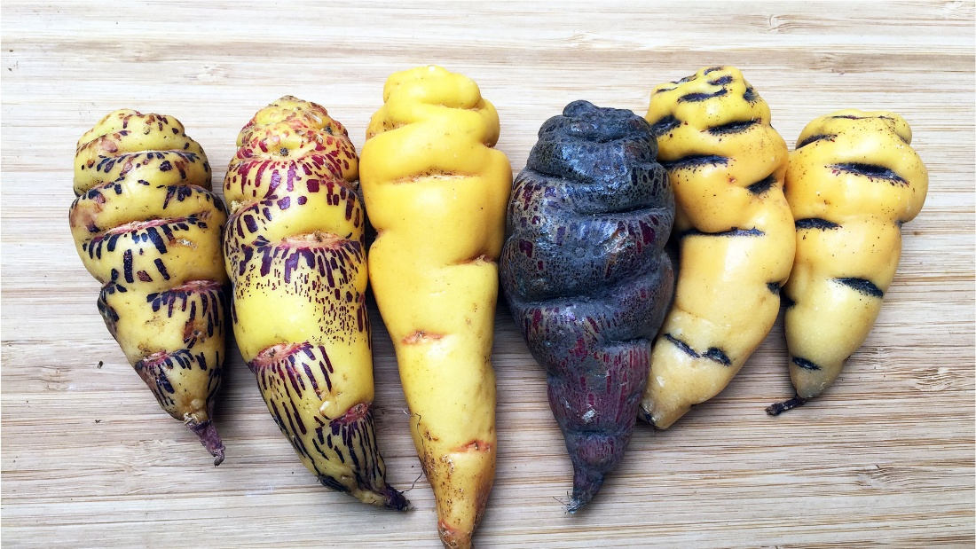
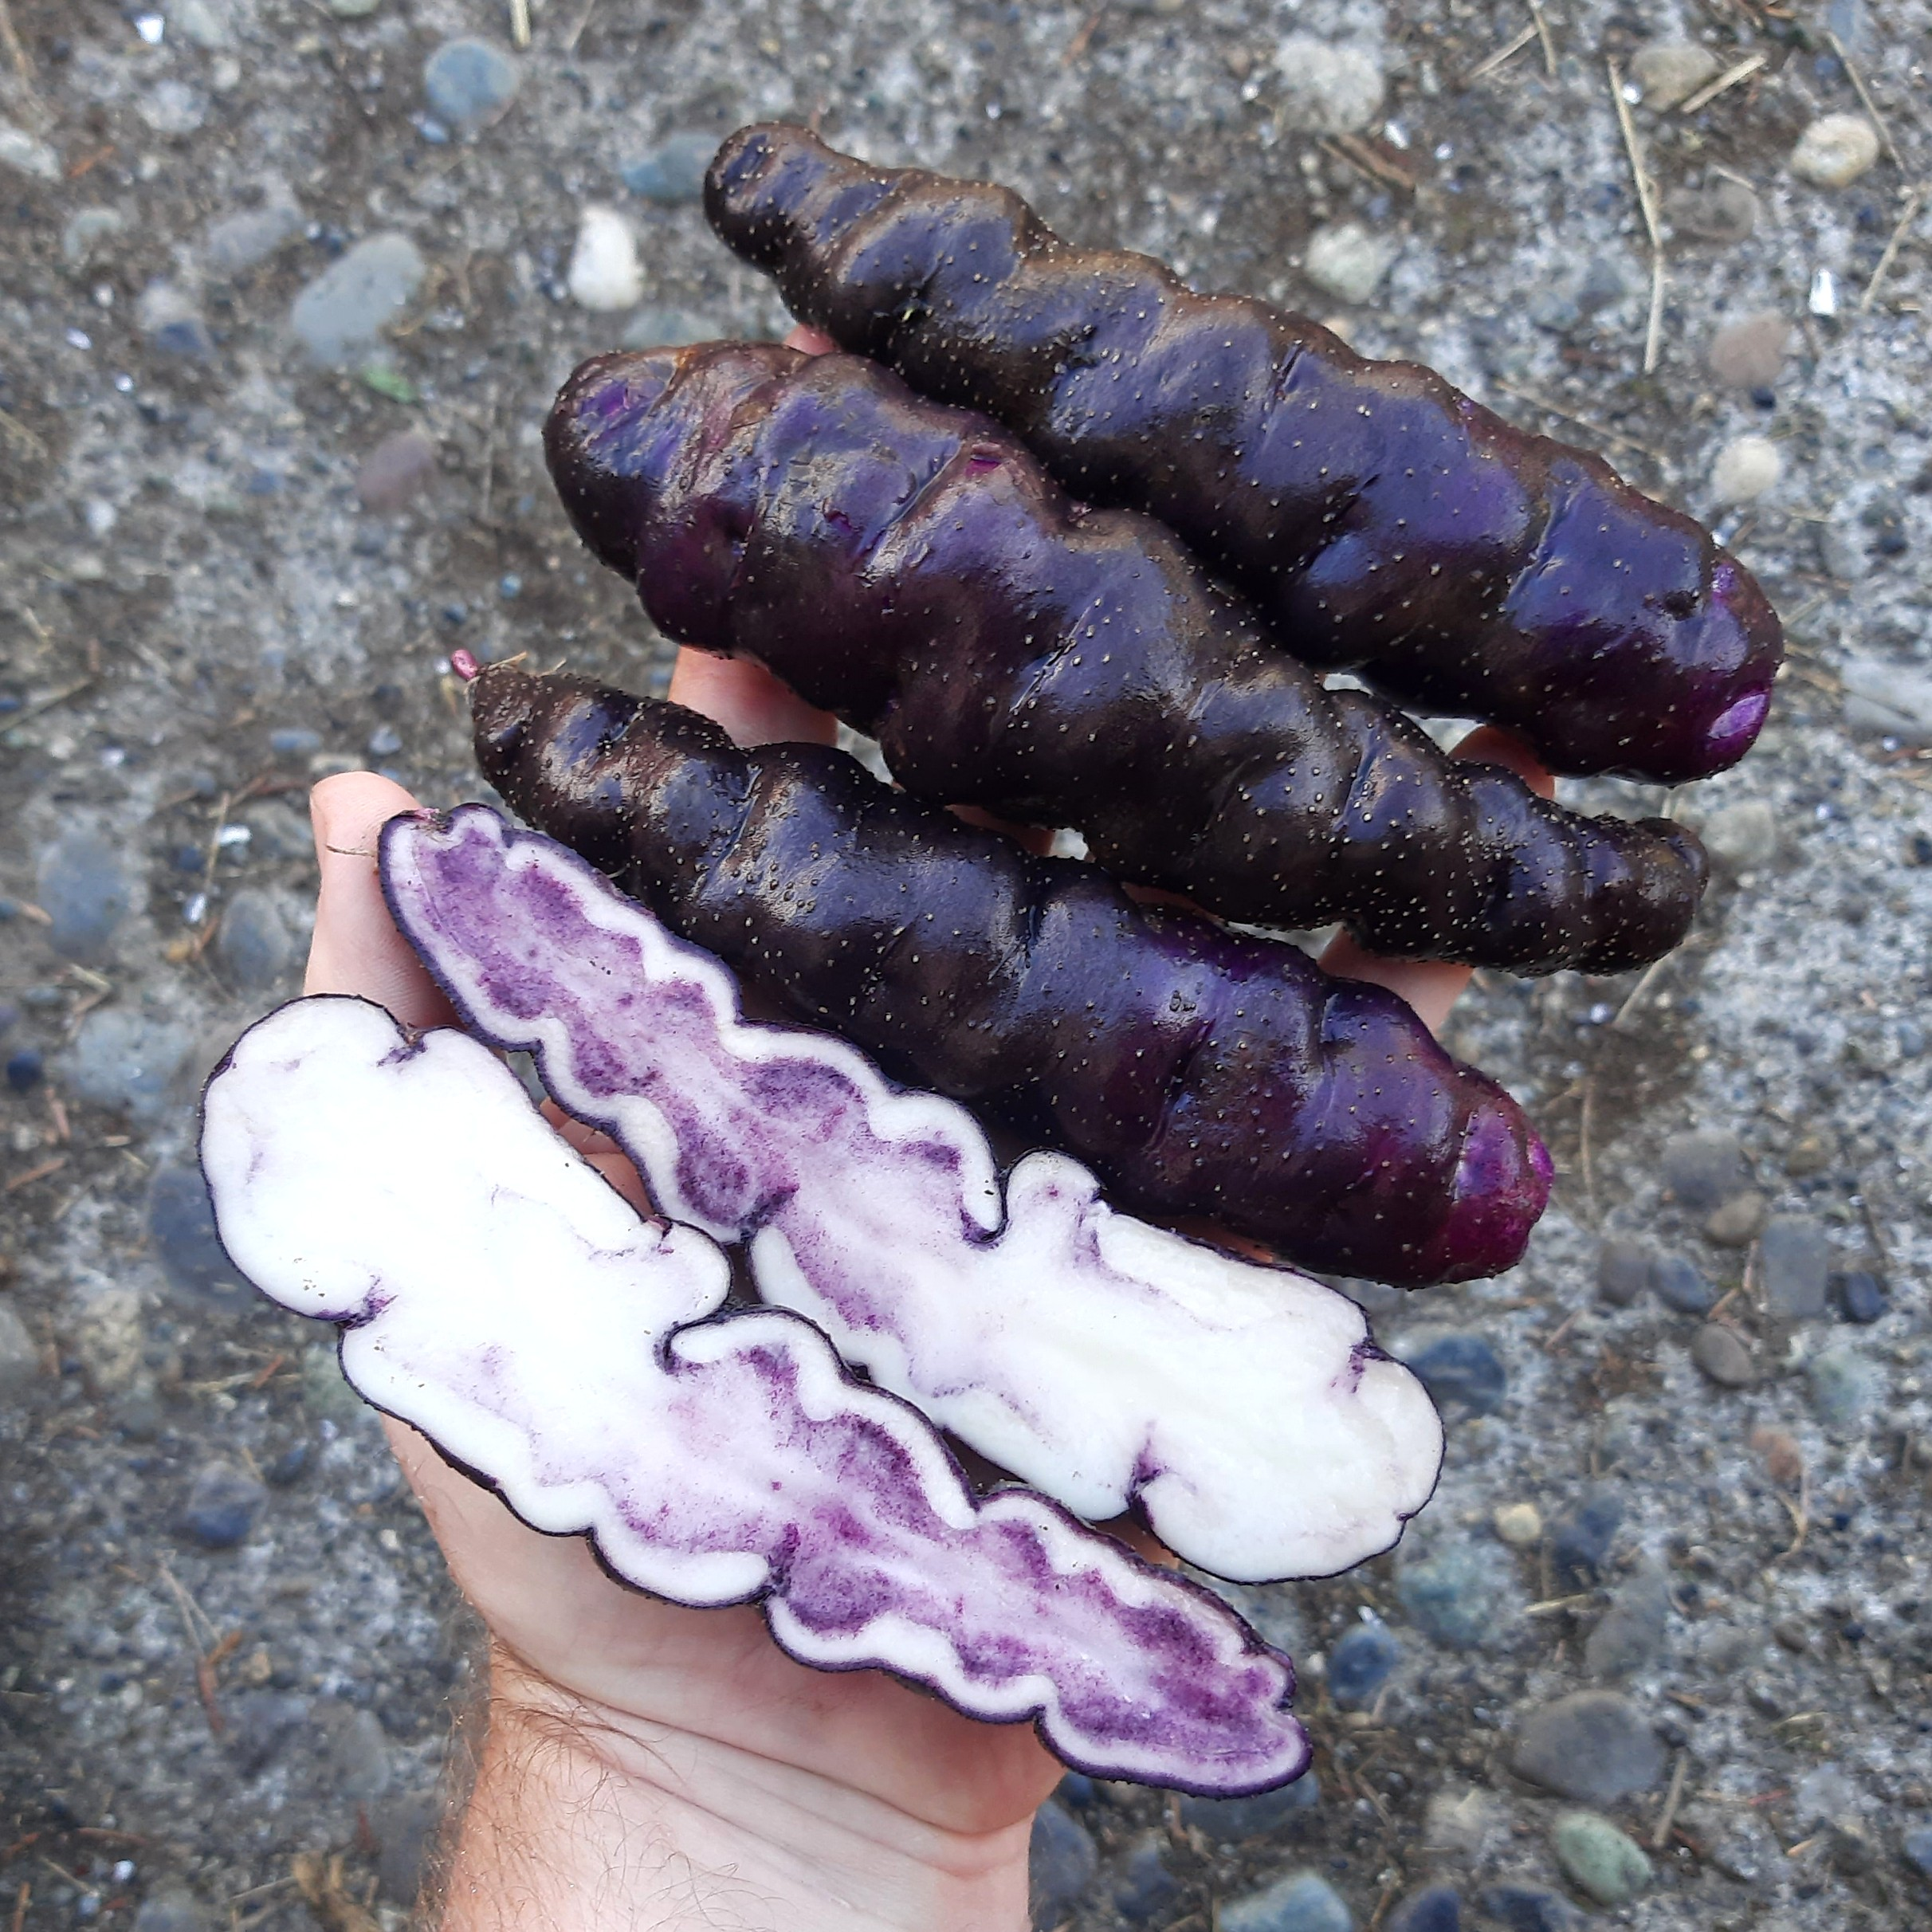
1. INTRODUCCIÓN
La mashua (Tropaeolum tuberosum) es un tubérculo andino de alto valor cultural, nutricional y medicinal.
Ha sido cultivada desde tiempos ancestrales en zonas de gran altitud.
Se encuentra principalmente en países como Perú, Bolivia y Ecuador.
La caracterización morfológica tradicional de la mashua se basa en observaciones visuales, siendo un proceso lento, subjetivo y poco reproducible.
Esta limitación dificulta la estandarización y eficiencia en la evaluación de su diversidad.
Tecnologías como la inteligencia artificial y el análisis automatizado de imágenes ofrecen una alternativa moderna y precisa.
Estas herramientas permiten evaluaciones más objetivas y eficientes, favoreciendo la conservación, estudio y valorización de esta especie nativa andina.
2

Slide 3
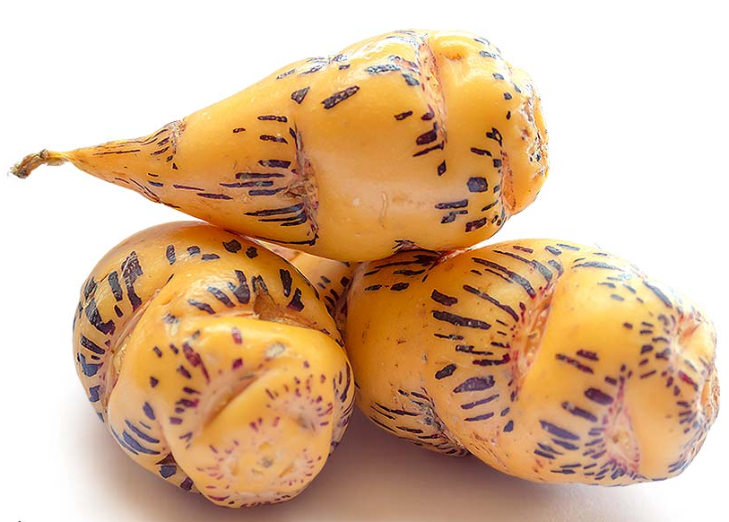
2. PROBLEMA
La mashua posee alto valor nutricional y agronómico, pero su diversidad morfológica ha sido poco explorada.
El desinterés comercial y la baja conservación limitan su estudio y aprovechamiento.
Los métodos tradicionales de caracterización son lentos, destructivos y subjetivos.
No existen sistemas automatizados con IA aplicados específicamente a mashua.
Falta un sistema automatizado que permita una caracterización morfológica precisa y eficiente.
2.1. Pregunta del problema
¿Cómo puede automatizarse la caracterización morfológica de la mashua (Tropaeolum tuberosum) mediante el uso de modelos de inteligencia artificial y análisis de imágenes?
3

Slide 4
3. OBJETIVOS
3.1. Objetivo general
Desarrollar un sistema automatizado para la caracterización morfológica de Mashua (Tropaeolum tuberosum) mediante la aplicación de modelos de inteligencia artificial y técnicas de análisis de imágenes digitales, con el fin de contribuir a su evaluación, conservación y mejoramiento genético.
3.2. Objetivos específicos
Desarrollar un modelo de inteligencia artificial que permita clasificar los tubérculos de mashua según variables morfológicas visibles como forma, color de piel y color de pulpa.
Implementar un modelo de segmentación de imágenes para identificar y medir de manera automática características como tamaño, color del tubérculo, pulpa y número de ojos.
Evaluar la precisión y el funcionamiento del sistema automático comparando sus resultados con mediciones manuales, utilizando métricas como precisión, mAP, IoU y tiempo de inferencia por imagen.
4

Slide 5
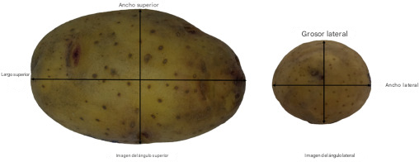
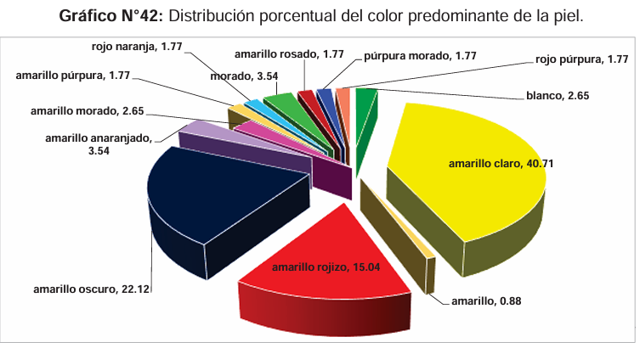
4. ANTECEDENTES
Mirano Papel, (2018), caracterizaron morfológicamente 113 accesiones de mashua en el Centro Agronómico K’ayra (Cusco) usando descriptores del IPGRI, destacando gran diversidad en tipo de planta, enroscamiento, cobertura del suelo y color del tallo. El estudio resalta la necesidad de continuar con investigaciones para seleccionar variedades adaptadas a distintas zonas y condiciones agroclimáticas.
Sharma et al. (2025), desarrollaron un sistema de estimación de masa y clasificación de tubérculos de papa usando imágenes 2D desde ángulos superior y lateral. Utilizaron modelos de regresión y clasificación aleatoria, alcanzando alta precisión (R² = 0,99 para masa y 100 % en clasificación de tamaño).
5

Slide 6
5. HIPÓTESIS
Una caracterización morfológica más precisa, rápida y repetible que las técnicas tradicionales será posible con el desarrollo de un sistema automatizado basado en inteligencia artificial que utilice modelos de detección como YOLO entrenados con imágenes digitales de tubérculos de mashua (Tropaeolum tuberosum). Este método ayudará a clasificar eficazmente las accesiones, identificar rasgos de interés agronómico y apoyar iniciativas de conservación y mejora genética, al facilitar la identificación de variaciones fenotípicas complejas y revelar patrones morfológicos sutiles que con frecuencia se pasan por alto en los análisis tradicionales.
6

Slide 7
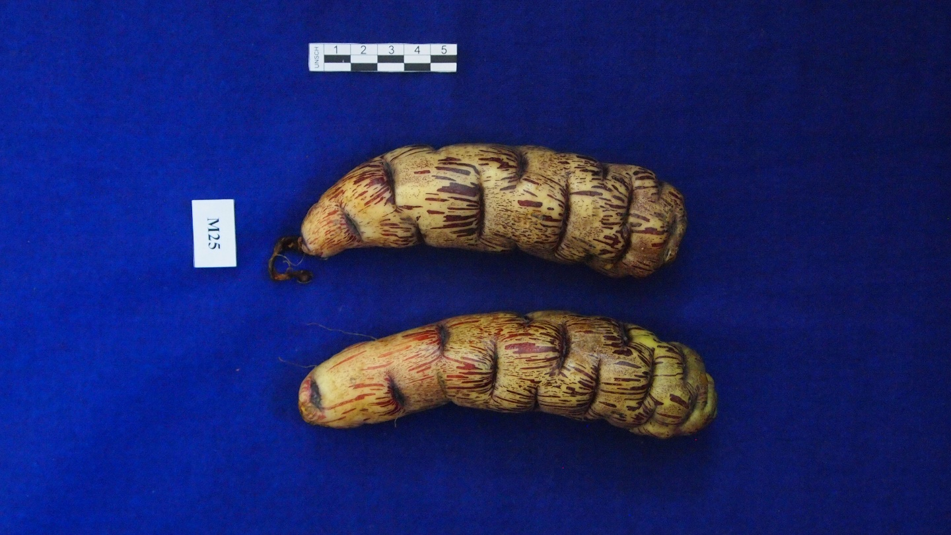
6. METODOLOGÍA
6.1. Entorno de trabajo
6.2. Muestra
El sistema se desarrollará en servidores de la UNTRM, utilizando equipos de alto rendimiento, servidores locales y servicios en la nube. La programación será en Python.
La unidad de análisis en esta investigación está constituida por un conjunto de 159 imágenes digitales de tubérculos de mashua
6.3. Variables de estudio
Variables morfológicas (según descriptores específicos de mashua)
Variables de desempeño de los modelos de inteligencia artificial
Precisión de detección (%), Precisión media promedio (mAP), Número de parámetros, Tiempo de inferencia por imagen (ms).
7

Slide 8


6.4. Métodos
6.4.1. Anotación de imágenes
6.4.2. Entrenamiento de modelos de inteligencia artificial
Se entrenarán modelos YOLOv5 y YOLOv11 en Ultralytics, utilizando 159 imágenes, divididas en entrenamiento (80 %), validación (20 %).
Se aplicarán aumentos de datos como rotación, recorte y ajustes de brillo/contraste para mejorar la capacidad del modelo frente a variaciones morfológicas y de fondo.
6.4.3. Evaluación de desempeño del modelo
Se probarán varias configuraciones de entrenamiento con 5 réplicas por combinación.
Se analizarán métricas como precisión, mAP e IoU.
Se aplicará un modelo lineal mixto (ANOVA) para detectar diferencias significativas.
En caso de diferencia, se usará la prueba de Tukey.
Análisis ejecutado en software R.
8

Slide 9
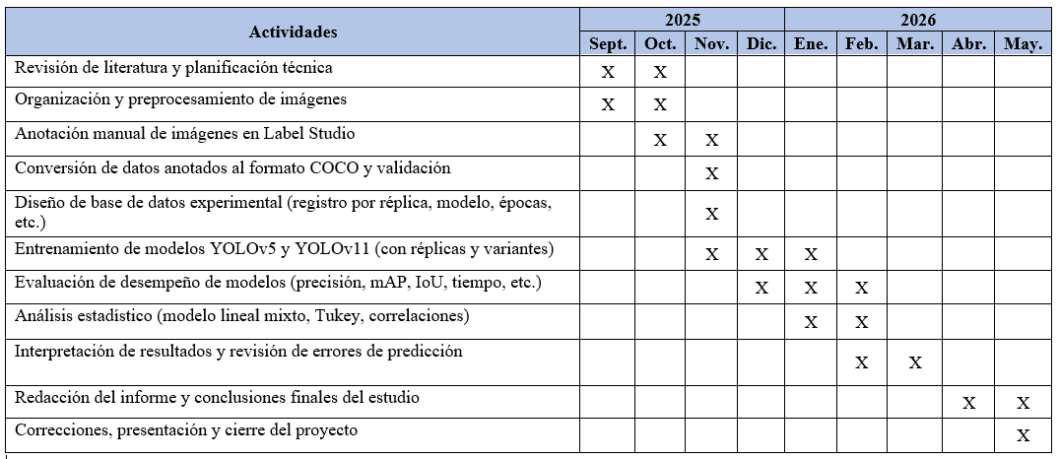
6.5. Cronograma
9

Slide 10
6.6. Análisis de datos
El desempeño de los modelos YOLOv5 y YOLOv11 será evaluado mediante un modelo lineal mixto, considerando como factores fijos el número de épocas de entrenamiento (50, 100, 150) y el uso de aumentación de datos (sí/no), y como efecto aleatorio las réplicas. Las métricas analizadas serán mAP@0.5, precisión, tiempo de inferencia.
El análisis se realizará en R utilizando los paquetes lme4 y emmeans, aplicando ANOVA y la prueba de Tukey (α = 0.05). Además, se calculará la desviación estándar del mAP como medida de estabilidad, y se evaluará la correlación entre los resultados manuales y automáticos. Finalmente, se incluirá una revisión visual de las segmentaciones para detectar errores frecuentes.
10

Slide 11
7. Referencias
Arteaga-Cano, D., Chacón-Calvo, L., Samamé-Herrera, V., Valverde-Cerna, D., & Paucar-Menacho, L. M. (2022). Mashua (Tropaeolum tuberosum): Composición nutricional, características químicas, compuestos bioactivos y propiedades beneficiosas para la salud. Agroindustrial Science, 12(1), Article 1. https://doi.org/10.17268/agroind.sci.2022.01.12
Chen, C., Bai, M., Wang, T., Zhang, W., Yu, H., Pang, T., Wu, J., Li, Z., & Wang, X. (2024). An RGB image dataset for seed germination prediction and vigor detection—Maize. Frontiers in Plant Science, 15. https://doi.org/10.3389/fpls.2024.1341335
Medeiros, A. D. de, Pinheiro, D. T., Xavier, W. A., Silva, L. J. da, & Dias, D. C. F. dos S. (2020). Clasificación de calidad de las semillas de Jatropha curcas mediante imágenes radiográficas y aprendizaje automático. Industrial Crops and Products, 146, 112162. https://doi.org/10.1016/j.indcrop.2020.112162
Mirano Papel, M. E. (2018). Caracterización morfológica de 113 entradas de Mashua (Tropaeolum Tuberosum), en el sector de Chiri Unuyoc Kayra—Cusco [Tesis de Título Profecional, Universidad Nacional de San Antonio Abad del Cusco]. https://repositorio.unsaac.edu.pe/handle/20.500.12918/4757
Pacheco Arenas, E. S. (2015). Caracterización morfológica y molecular de mashua (Tropaeolum tuberosum Ruiz y Pavón) de los departamentos de Cusco y Cajamarca [Tesis de Maestría, Universidad Nacional Agraria La Molina]. https://hdl.handle.net/20.500.12996/2095
Sharma, A. K., Zotarelli, L., Zare, A., & Sharma, L. K. (2025). Automated potato tuber mass estimation and grading with multiangle 2D images. Smart Agricultural Technology, 10, 100832. https://doi.org/10.1016/j.atech.2025.100832
Valle-Parra, M., Pomboza-Tamaquiza, P., Buenaño-Sanchez, M., Guevara-Freire, D., Chasi-Vizuete, P., Vásquez-Freitez, C., & Pérez-Salinas, M. (2018). Morphology, phenology, nutrients and yield of six accessions of Tropaeolum tuberosum Ruiz y Pav (mashua). Tropical and Subtropical Agroecosystems, 21(1), Article 1. https://doi.org/10.56369/tsaes.2574
11

